Slide 1
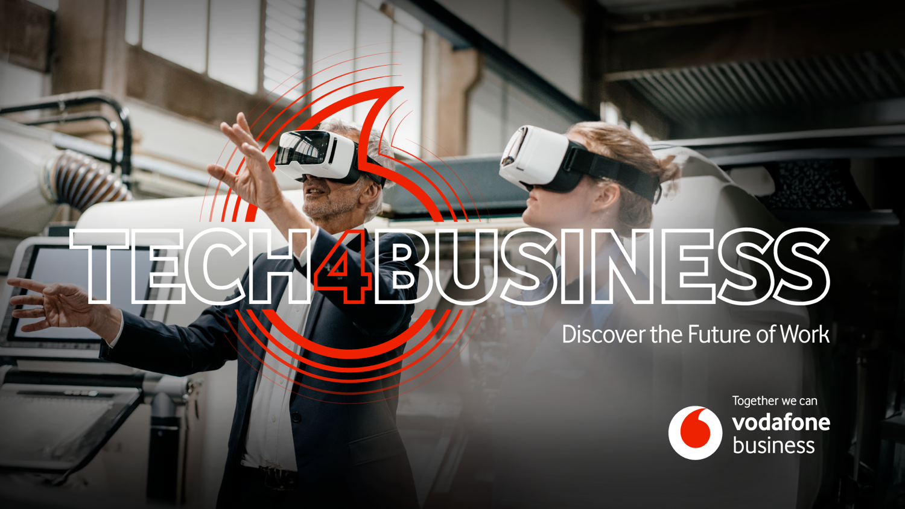

Slide 2
AI maakt luisteren naar klanten schaalbaar
Utrecht, 9 november 2023

Slide 3
Korte lijntjes
Notes:
De eenmanszaak is het mooiste voorbeeld van korte lijntjes.
De persoon die de telefoon opneemt is ook degene die 't probleem moet oplossen.
Als ze het probleem structureel oplossen, worden ze minder vaak gebeld.

Slide 4
Korte lijntjes
Notes:
In grote organisaties werkt het helaas niet zo
Daar zit degene die de telefoon opneemt vaak ver van de oorzaak van de problematiek en zijn ze niet bij machte structurele verandering teweeg te brengen
Andersom weet de persoon die dat wel zo kunnen vaak weer niet wat er bij de klantenservice binnenkomt

Slide 5
En dat is zonde
Notes:
Om een beter beeld van de klantbeleving te krijgen wordt er geïnvesteerd in klanttevredenheidsonderzoeken, usabilitytests, enz.
Terwijl er dagelijks honderden zo niet duizenden contactmomenten zijn met waardevolle feedback
Mensen die de tijd uit hun dag nemen om je organisatie te vertellen hoe het nog beter kan

Slide 6
Hoe AI kan helpen
Notes:
De technologie is er, maar dat alleen is niet genoeg
Het vereist een andere manier van kijken naar klantenservice
De gehele organisatie moet betrokken zijn bij hun aandeel in klantcontact
Vanuit iedere hoek moet er nieuwsgierigheid zijn naar hoe de klantreis soepeler kan verlopen
Dankzij de sprongen op 't gebied van AI is dit nu makkelijker dan ooit
Je kunt bijvoorbeeld als Product Owner letterlijk de vraag stellen "Wat zijn de meest voorkomende klachten in het bestelproces?" en je krijgt een panklaar backlog terug waar je mee aan de slag kunt
En het mooie is, het heeft meteen impact, want het is waar je klanten zelf de telefoon voor gepakt hebben om het je te vertellen
Maak het beter en je ziet gegarandeerd resultaat: minder frictie in de klantreis, minder belletjes, blijere klanten.

Slide 7
Even een stapje terug
Rotterdam, 21 december 2022
Notes:
De hype van het jaar afgelopen jaar speelt zich vooral af rond zogeheten Large Language Models, waar ChatGPT een voorbeeld van is.
Deze grote taalmodellen zijn ontwikkeld op een ontzettend grote hoeveelheid tekst, uit talloze bronnen, en in vele talen.
Natuurlijke taal, maar bijvoorbeeld ook programmeertalen.
Dankzij deze enorme schat aan data, zijn deze modellen in staat natuurlijke taal te begrijpen op een niveau dat voorheen niet haalbaar was.
Niet alleen zijn ze in staat tekst te begrijpen, ze kunnen het ook genereren.

Slide 8
Plat slaan
Rotterdam, 21 december 2022
Notes:
We beschikken over een systeem dat begrijpt waar wij het als mensen over hebben.
We kunnen dit systeem vragen stellen in onze eigen, natuurlijke taal en dit systeem zal in dezelfde taal antwoord geven.
De kwaliteit van deze antwoorden wordt bepaald door bepaald door de vraagstelling en de context en informatie waarover het systeem kan beschikken.

Slide 9
1 + 1 = 3
Rotterdam, 21 december 2022
Notes:
We voeden dit systeem met gesprekken met klanten.
We geven het waar mogelijk context bij deze gesprekken.
En je hebt een systeem dat als ambassadeur van al je klanten op kan treden, en je kan vertellen waar 't pijn doet

Slide 10
Dat alleen
is niet genoeg
Notes:
De technologie is er, maar dat alleen is niet genoeg
Het vereist een andere manier van kijken naar klantenservice
De gehele organisatie moet betrokken zijn bij hun aandeel in klantcontact
Sterker nog: er moet gestuurd worden het aandeel in klantcontact, en hoe dat door de klant ervaren wordt
Vanuit iedere hoek moet er nieuwsgierigheid zijn naar hoe de klantreis soepeler kan verlopen
Dankzij de sprongen op 't gebied van AI is dit nu makkelijker dan ooit
Je kunt bijvoorbeeld als Product Owner letterlijk de vraag stellen "Wat zijn de meest voorkomende klachten in het bestelproces?" en je krijgt een panklaar backlog terug waar je mee aan de slag kunt
Maak het beter en je ziet gegarandeerd resultaat: minder frictie in de klantreis, minder belletjes, blijere klanten.

Slide 11
Voor iedereen leuker
Notes:
De rol van de klantenservicemedewerker verandert ook
Er komt waarde in doorvragen, de klant beter begrijpen, meer informatie verzamelen
Medewerkers met kennis van de organisatie en de klantreis worden kostbaar
Mooie doorgroeibaan i.p.v. draaideur-bijbaan

Slide 12
Leuk verhaal,
maar nu ff echt
Notes:
Ik realiseer me dat het makkelijk praten is
En ergens is het ook een droom
Niet van mij als techneut, maar van mij als klant
Om het idee te hebben dat mijn belletje niet alleen mij verder helpt, maar hopelijk ook de klanten na mij
Daarom is dit een mooie gelegenheid om het gesprek aan te gaan
Ik ben benieuwd naar reacties uit het 't publiek
(START DIALOOG)

Slide 13
Dankjewel!
victor@assistyou.ai

